Slide 1

114年度AIGO淬煉實戰盃
競賽提案報告
題目名
團隊名
114/08/XX

Slide 2
報告大綱(參考，格式不拘)
1
團隊簡介
解題計畫宗旨及目的
解題技術架構及進行步驟
數據應用及作法
預期完成之工作目標
預期工作摘要及進度表
預期成果與效益
其他有利審查項目
2
3
4
5
6
7
8

Slide 3
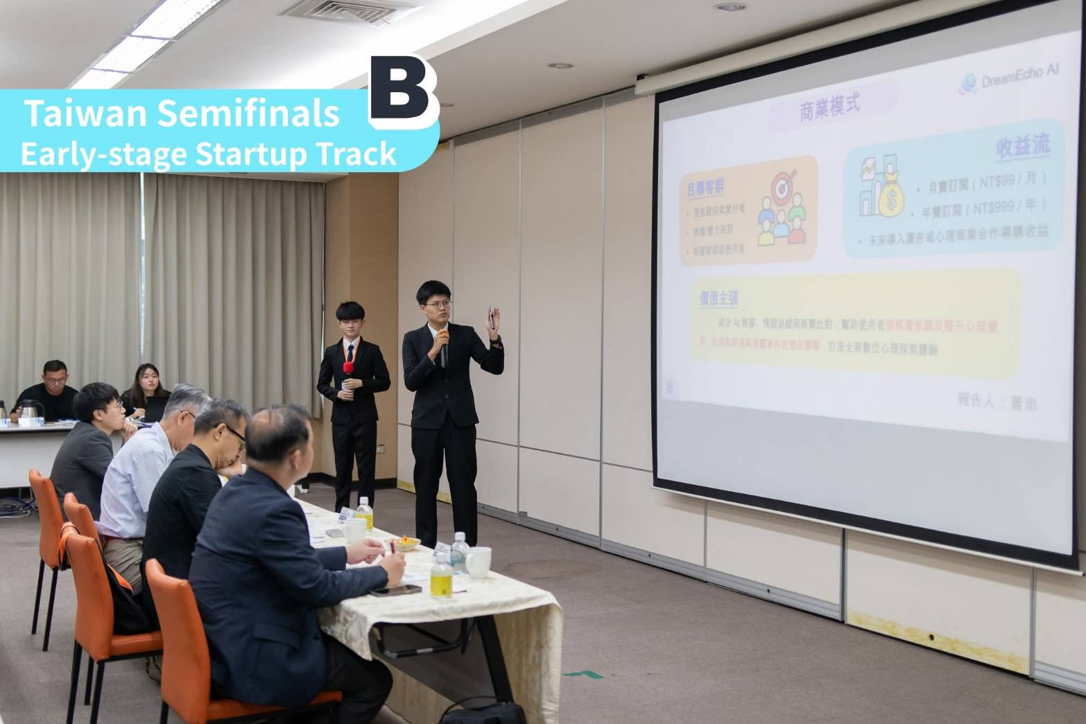
團隊簡介
團隊介紹：150~300字(並提供團隊成員照片或合照)
胡家愷專精於前端程式撰寫、UI/UX 介面設計與專案管理，而黃忠則負責後端開發、資料庫與伺服器維護 。各具所長並按時透過 GitHub 協作(https://github.com/jiakai912/114201_poject)確保專案進度順利 。
我們秉持著「用科技探索潛意識」的信念，致力於將先進的 AI 技術與夢境分析結合，打造一個具備獨特價值的創新平台，為使用者提供一個前所未有的夢境探索體驗。我們的目標不僅是贏得競賽，更希望能將 DreamEcho AI 推向市場，實現永續經營的商業模式 。
夢境回聲團隊由來自國立臺北商業大學資訊管理系的兩名學生組成，成員胡家愷(圖左)與黃忠(圖右)。

Slide 4
解題計畫宗旨及目的

Slide 5
解題技術架構及進行步驟

Slide 6
數據應用及作法

Slide 7
預期完成之工作目標

Slide 8
預期工作摘要及進度表

Slide 9
預期成果與效益

Slide 10
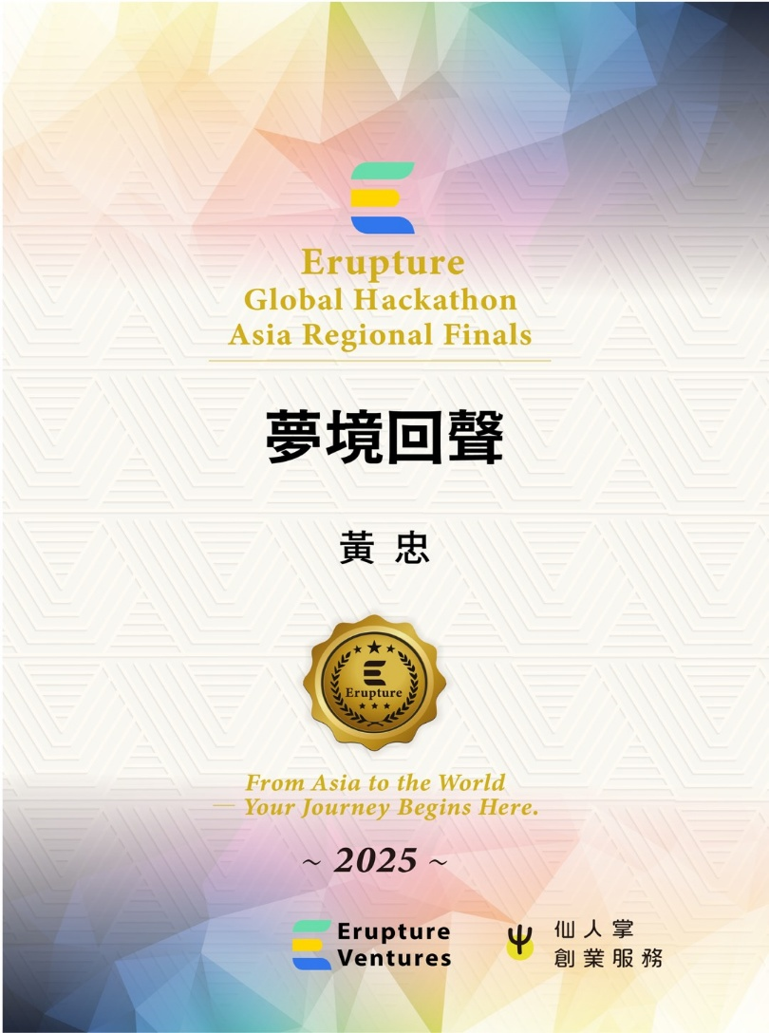
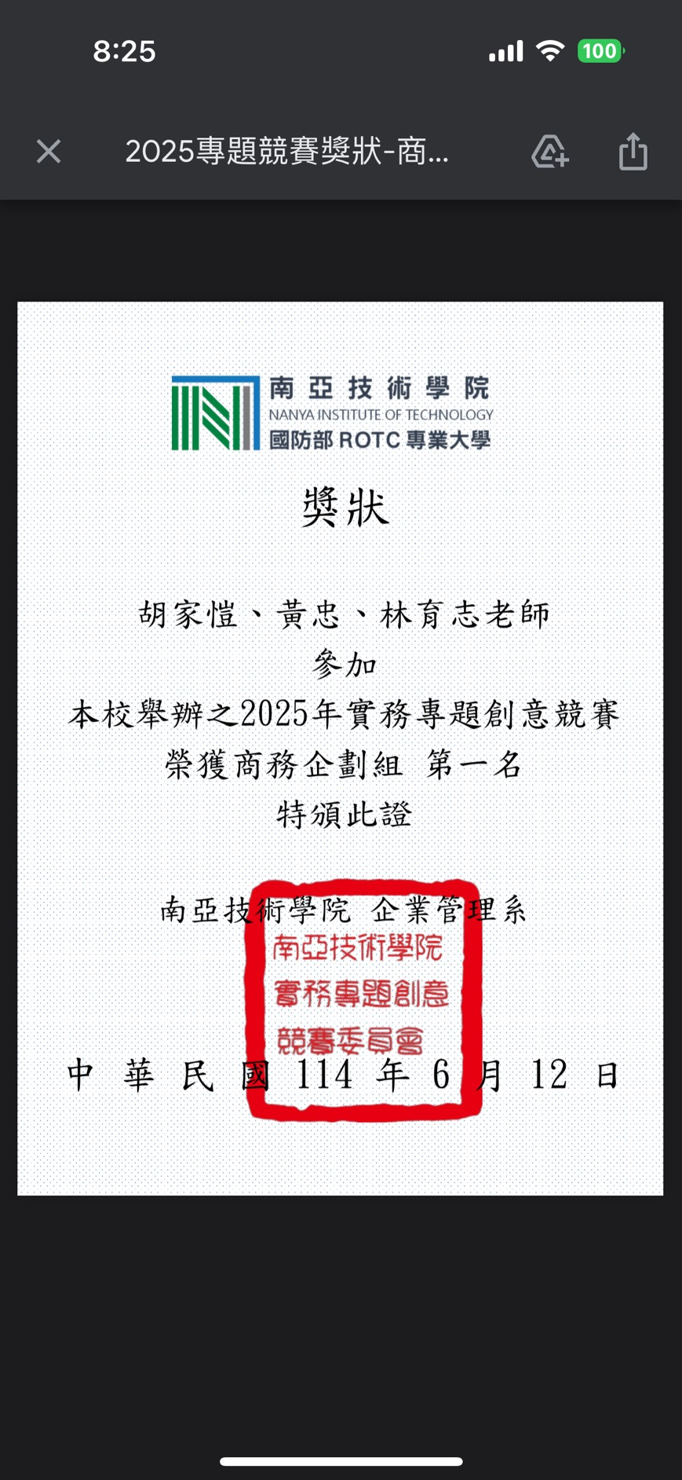
其他有利審查項目

Slide 11
簡報完畢
敬請指導
Thank you

